Slide 1
La pasión según Spinoza

Slide 2
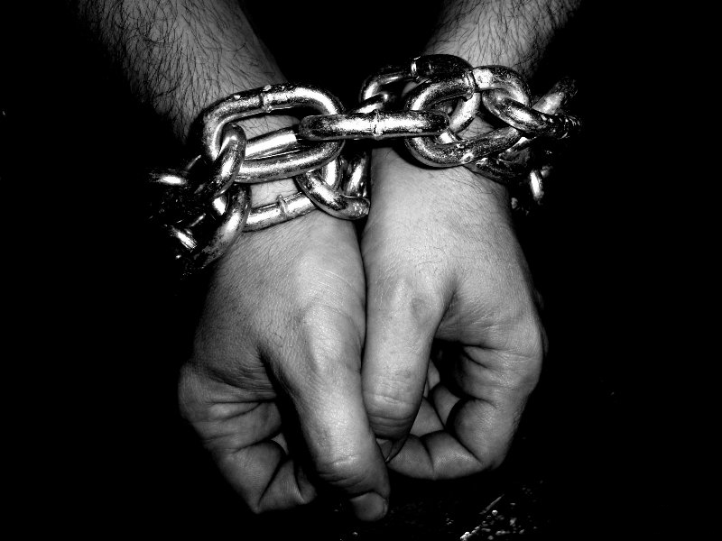
El hombre es esclavo de las pasiones y sólo percibe los efectos o signos e ignora las causas

Slide 3
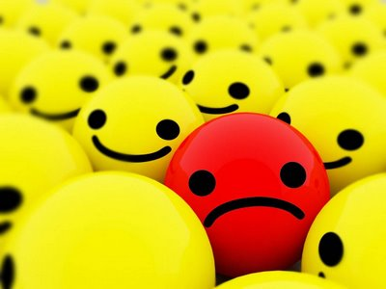
Dos pasiones primarias que fundamentarán todas las demás: la alegría, que se define como “una pasión por la que el alma pasa a una mayor perfección” y la tristeza, definida como “una pasión por la que el alma pasa a una menor"

Slide 4
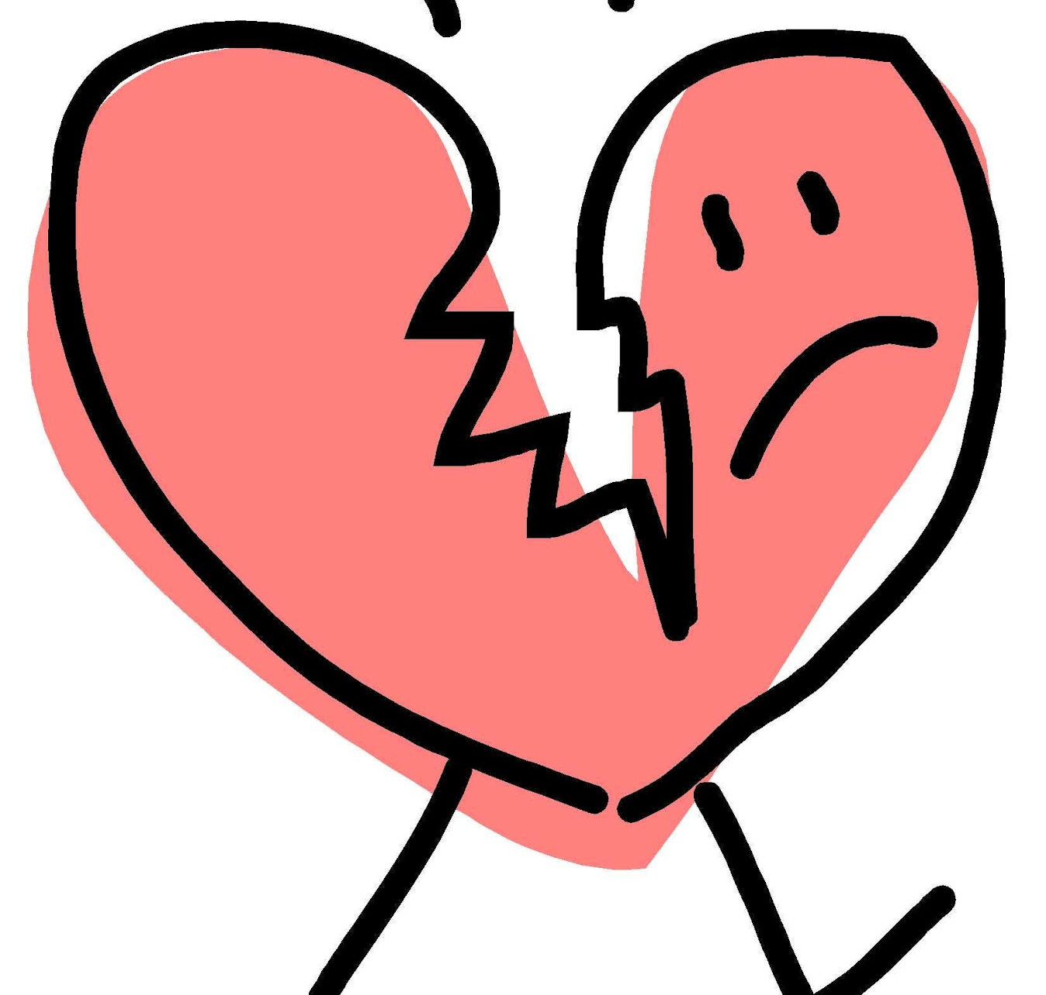
El amor nace de la alegría y el odio de la tristeza

Slide 5
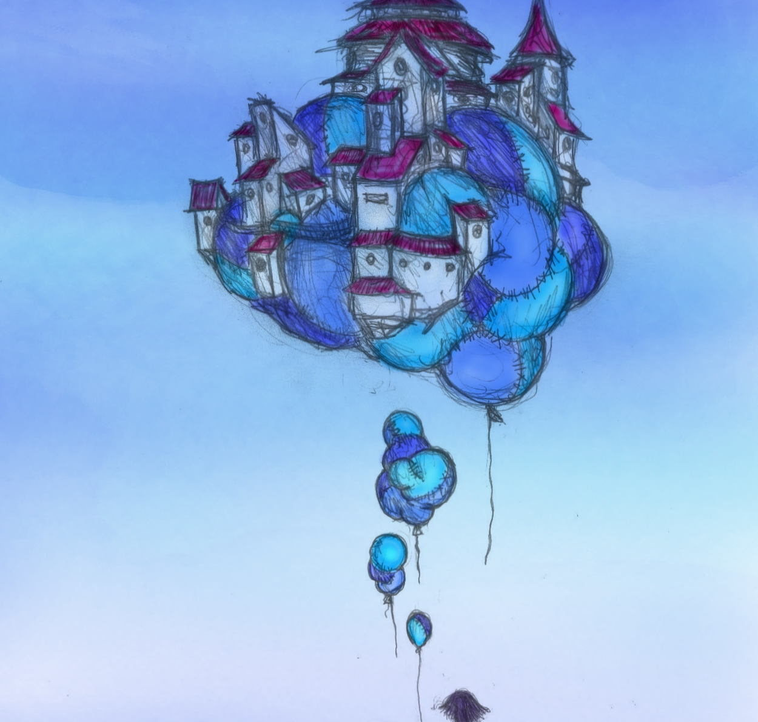
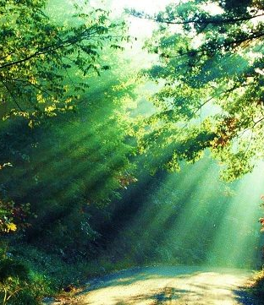
La pasión nace de la imaginación y pertenece a la naturaleza siendo esclavos de ella

Slide 6
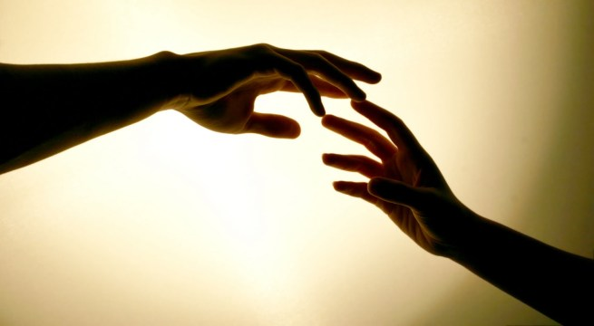
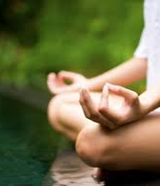
Las pasiones son formas de relacionarse con el sujeto mismo y con los otros

Slide 7
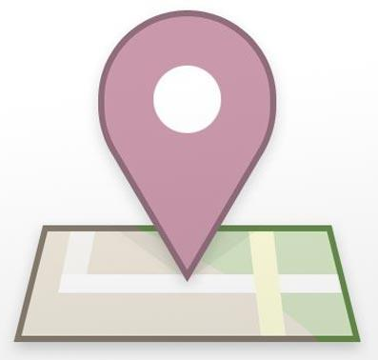
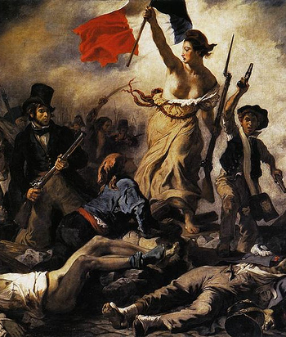
Spinoza busca el lugar del humano en la naturaleza, ya que su libertad está denotada por los eventos naturales

Slide 8
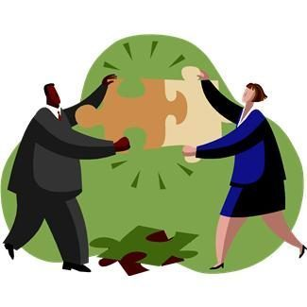
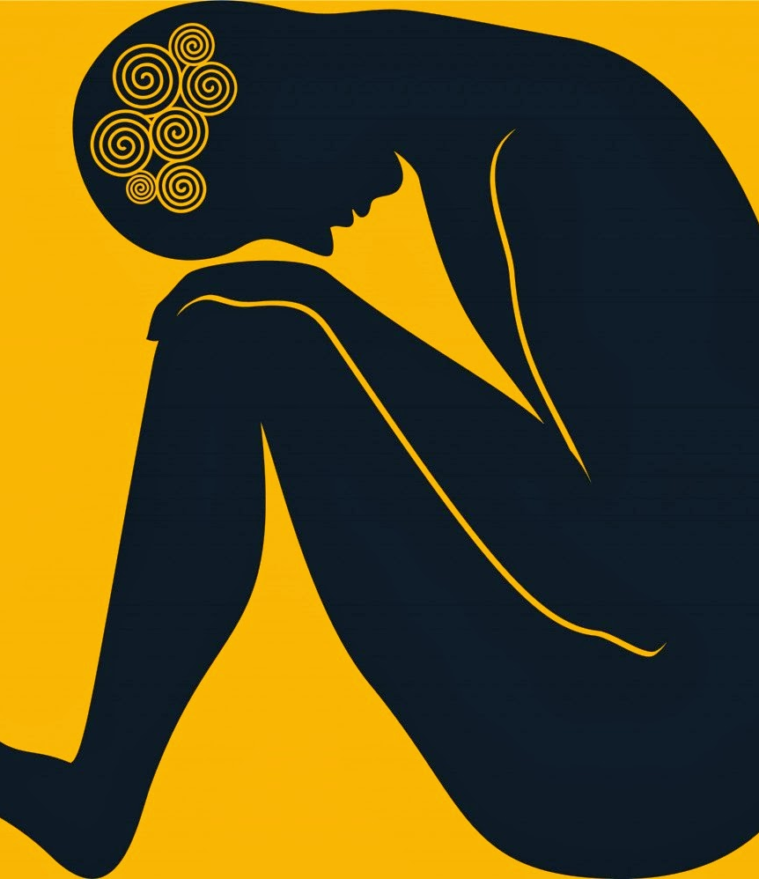
Spinoza se opone a separar la razón de la pasión, la mente del cuerpo, la voluntad del deseo, y el altruismo del amor propio.

Slide 9
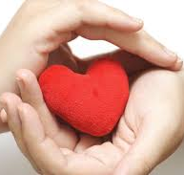
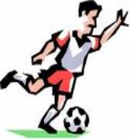
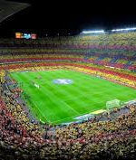
El afecto se divide en acciones y pasiones

Slide 10
Spinoza busca comprender las pasiones para tomar mayor conciencia de ellas y utilizarlas en el desarrollo de la potencia de ser.

Slide 11
Las pasiones son la materia que utilizan los ciudadanos que encuentran una “pasión común”, para transformar la vida solitaria de los hombres en una multitud.De esta manera, permite que el contrato social

Slide 12
Autores
Carmen García López
Alba Clara Mejía
Anthony Tufiño Armijos
Álvaro Manzanero Morán
Fernando Lucena Caballero
Miguel Serrano Ballesteros
Paloma Garre Acebes
Iván López Roldán
Irene García López

